Slide 1
1차 발표
학번 : 2011181041
이름 : 정우준

Slide 2
Game Concept
게임 컨셉
  기존 2D PacMan의 3D 리메이크버전입니다.
  객체표현으로 맵과 아이템 구현하였고 키보드 입력을 통해서 PacMan을 이동시키고PacMan은 이동하면서 구슬을 먹게됩니다.
  맵에는 몬스터가 존재하고 몬스터를 피해가며 구슬을 먹어야 합니다.
  맵에 존재하는 아이템을 먹으면 무적상태가 되어 몬스터를 죽일 수 있습니다.
  맵에 존재하는 구슬을 다 먹으면 게임이 끝나게 됩니다.
  몬스터와 부딪혀 죽을 경우에도 게임이 끝나게 됩니다.

Slide 3
개발 범위
 | Game Framework | Map | Camera | Character
수치 |  | 1개의 Map |  | 1개 Character
설명 | 파일 분할 구현 | 크기 미정 | 1인칭 시점 카메라 구현
 | Monster | Item | U I | Sound
수치 | 4개의 Monster | 2개의 Item | 3개의 UI | BGM 및 효과음
설명 |  | 구슬 별 | Mini Map Time Life | 개수 미정

Slide 4
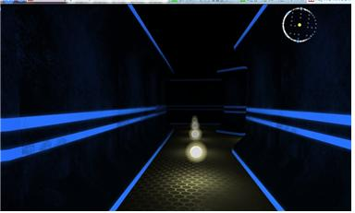
게임 내용
게임 실행 흐름
플레이어는 맵에 존재하는 구슬을 먹으며 돌아다닙니다.

Slide 5
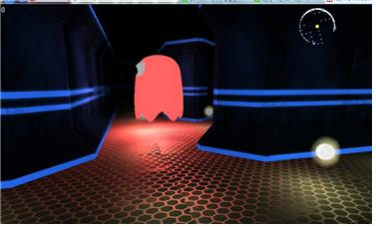
게임 내용
게임 실행 흐름
플레이어는 맵에 존재하는 몬스터들을 피해 다녀야 합니다.

Slide 6
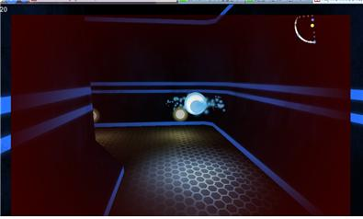
게임 내용
게임 실행 흐름
플레이어가 아이템을 먹게 되면 무적상태가 되어 몬스터의 방해를 받지 않습니다.

Slide 7
개발 일정
개발 일정
주차 별 개발 일정
1주차 | 리소스 제작 및 수집
2주차 | 카메라 구현
3주차 | 이동 조작 구현
4주차 | 맵 구현
5주차 | 몬스터 구현1
6주차 | 몬스터 구현2
7주차 | 충돌체크1
8주차 | 충돌체크2
9주차 | UI 구현
10주차 | 디버깅

